Slide 1

O-film CCM防尘胶、逃气孔视觉检测方案
江西星拓自动化设备有限公司——徐云飞
手机：15979066037
邮箱：15979066037@163.com
日期：2020年1月10日

Slide 2
1
目录
客户需求
2
安装说明与配置
3
视觉检测思路
4
机器视觉影像
5
检测数据及软件优势

Slide 3
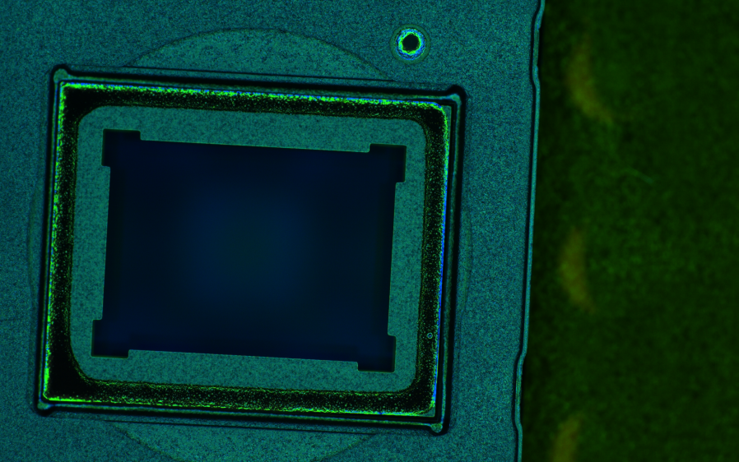
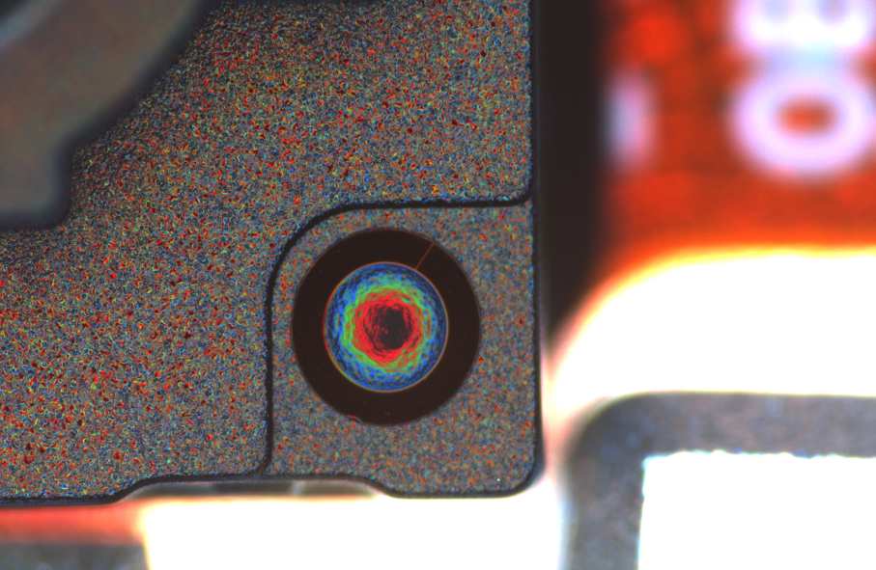
一、客户需求
2
检测项目：
检测项1：防尘胶检测
检测项2：逃气孔检测
检测项3：逃气孔点胶合格检测
1
3

Slide 4
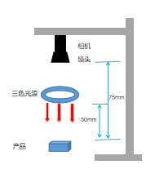
二、安装说明与配置
安装说明
配置清单
类别 | 型号 | 数量 | 单位 | 主要指标
视觉控制器 | SI-CJ-VB2210-120G | 1 | 个 | 主芯片Intel E3845，1.9GHz，带压控光源控制功能 DDR3L 内存4GB，Flash大小 120GB SSD 3个Intel芯片千兆网口，2个独立的HDMI显示输出 8 × GPIO( 4输入, 4输出)，1×USB 3.0 host端口 1×复合端口(USB3.0 client+ USB2.0 host) 2×USB 2.0 host端口 1×半双工 RS485端口 (非隔离), 1× RS232
软件 | SI-SF-SIGE-6000 | 1 | 个 | 包含定位、识别、测量、检测等全功能，不含深度学习
200万彩色工业相机 | SI-CM-CA020-20GC | 1 | 个 | 200 万彩色 2/3" CMOS 千兆以太网工业相机-Onsemi
圆心镜头 | SI-GS-WWH08-65AT | 1 | 个 | 放大倍率0.8，2/3"，
光源控制器 | SI-LC-APC2-24V-4 | 1 | 个 | 4个光源接口
三色光源 | SI-LG-AOI-120RGB | 1 | 个 | RGB三色
一体化电源线 | SI-ACC-01-4201 | 1 | 根 | 3米，HRS 6pin连接器转 GPIO线+国标双插适配器
网线 | SI-ACC-01-1101-3m | 1 | 根 | 标准网线，RJ45转RJ45（螺钉），Cat5e，3m，黑，单独封装
视野：15mmX15mm（视野根据
客户需求可调整）
精度：0.008mm

Slide 5

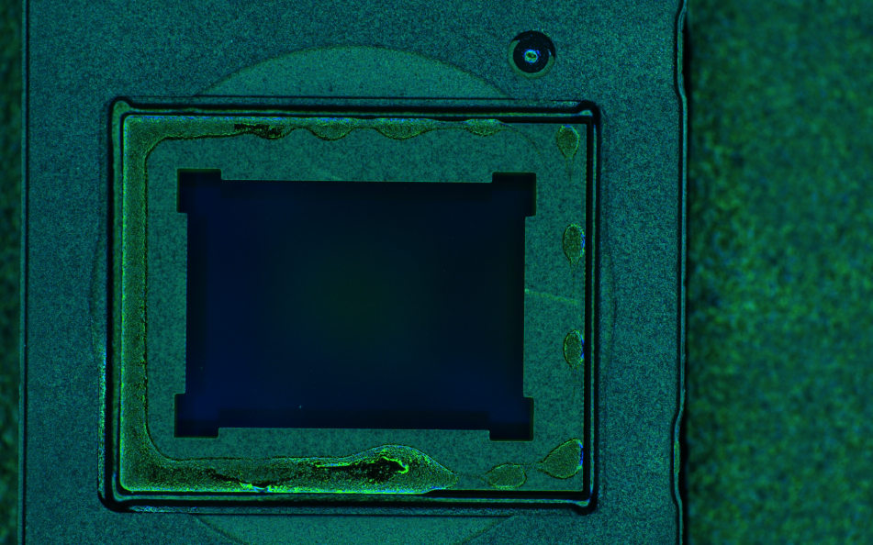
三、视觉检测思路
检测项1-防尘胶检测
OK图：
NG图：
说明
1. 如OK图所示，芯片四周矩形黑色框为防尘胶，胶量比较均匀，四边粗细均匀。而NG图，防尘 胶颜色较淡，且不均匀。
2.通过视觉算法，计算黑色框部分特定灰度值的面积，以及四边的宽度，判断涂胶是否合格。效果见“四、机器视觉影像”。

Slide 6


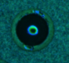
检测项2-逃气孔检测 OK产品说明
说明：
1. 如放大图所示，OK的产品，在1,2位置应该是没有胶的，实际打光效果，能真实反应这一情况，在1,2位置，呈现不同颜色的圆环。
2. 在淘气孔内部，点胶合格情况下，打光后，由于高度不一致，呈现不同颜色的圆环，并且颜色与1,2处的圆环颜色不同，因此视觉能准确判断。
1
放大
2
备注：OK产品还有另外一种情况，见右图。

Slide 7

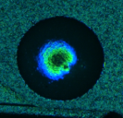
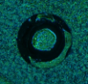
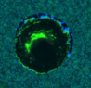
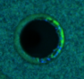
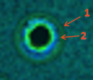
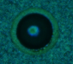
检测项2-逃气孔检测 NG产品说明
第一类：未点胶
未点胶的产品，内圆为纯黑色，检测其黑色部分的面积
第二类：溢胶
溢胶分两种：
1.溢胶较多，溢胶范围超出淘气孔直径范围，如1,2,3.
2.溢胶较少，仅在淘气孔边缘的圆形槽内有少量溢胶，如4.
检测方法：在右图1,2两个圆位置处，设定圆形检测区域，检测区域内胶的面积。
（1）
（2）
（3）
（4）
第三类：胶量不足
少胶的产品，通过测量圆心处亮斑的面积检测，由于亮斑处亮度不同，操作员可调整用于筛选面积的灰度阈值，决定少多少胶为NG。

Slide 8
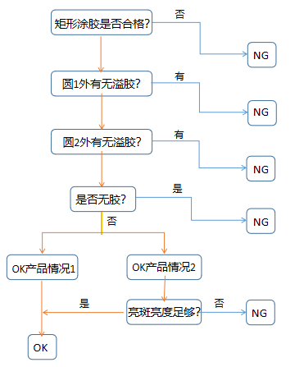
检测项1、2-防尘胶、逃气孔检测
OK/NG产品判断流程图：
备注：
1.由于NG/OK种类比较多，算法逻辑采用流程图的形式。从上往下，一项不合格，则直接NG输出。
2.圆1和圆2，如下图所示。

Slide 9
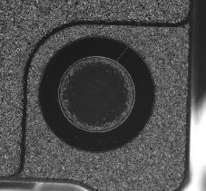
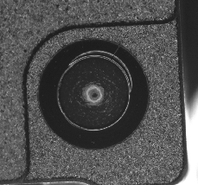
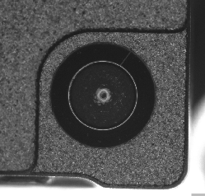
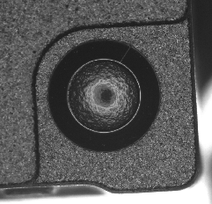
检测项3、逃气孔点胶合格检测- OK产品说明
OK产品满足以下特点：
1.逃气孔外无溢胶（图1）。
2.逃气孔被堵住，从打光上看，等同于看不见白色双圆环。（图2）
3.逃气孔中心的白色较多，否则为胶量不够。
4.图4比较特殊，不满足第三点，但是也属于OK产品，这类产品，可以采用特殊的检测方法，见“OK/NG产品检测流程图”。
1
2
3
4

Slide 10
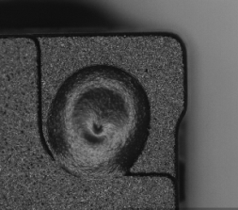
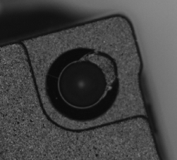
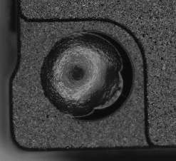
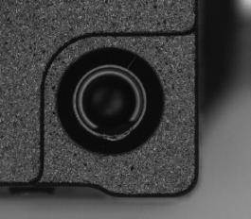
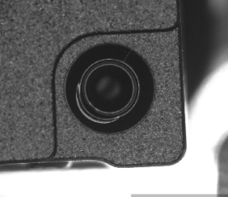
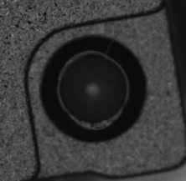
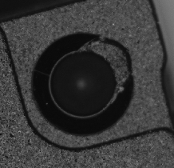
检测项3、逃气孔点胶合格检测- NG产品说明
第一类：逃气孔外溢胶和逃气孔边缘溢胶
定位逃气孔后，检测逃气孔外部黑色部分的面积及边缘一圈白色部分的面积，判断是否OK
第二类：无胶
通过模板匹配的算法，检测逃气孔内部，是否存在白色双圆环，判断是否OK
第三类：胶量不足
胶量不足的产品，可以透过胶看到逃气孔底部的金属，打光后呈现小面积的白色，且灰度值较高。通过卡灰度值阈值，计算白色面积，判断是否胶量不足。

Slide 11
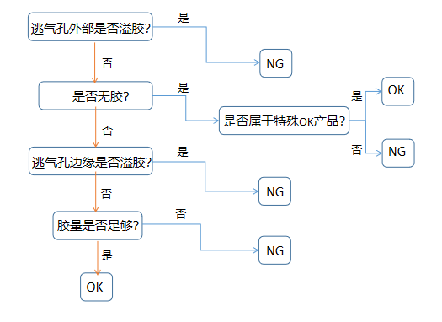
检测项3、逃气孔点胶合格检测
OK/NG产品检测流程图：
逃气孔外部是否溢胶——>面积计算
是否无胶——>模板匹配
是否属于特殊OK产品——>模板匹配
逃气孔边缘是否溢胶——>面积计算
胶量是否足够——>面积计算

Slide 12
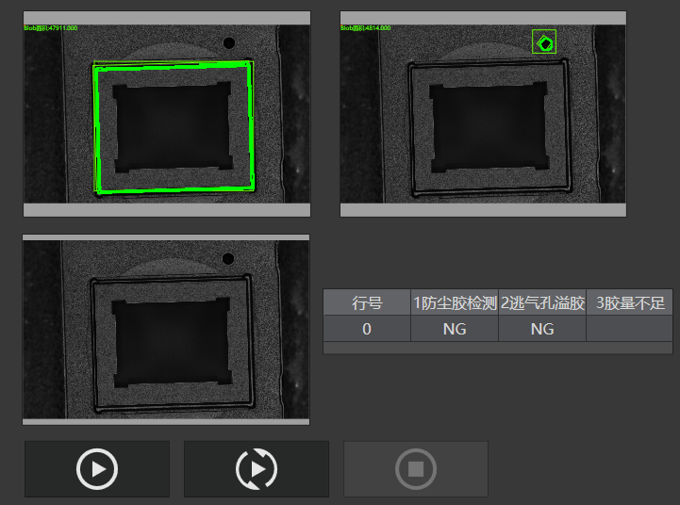
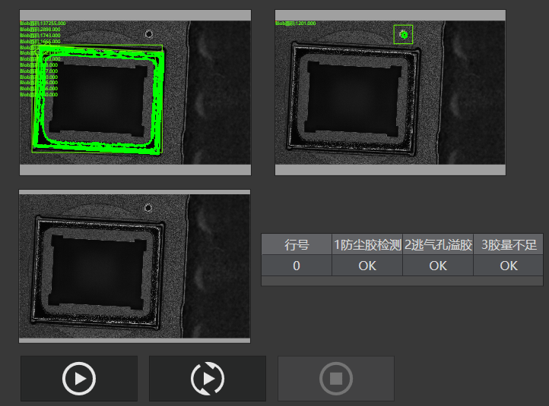
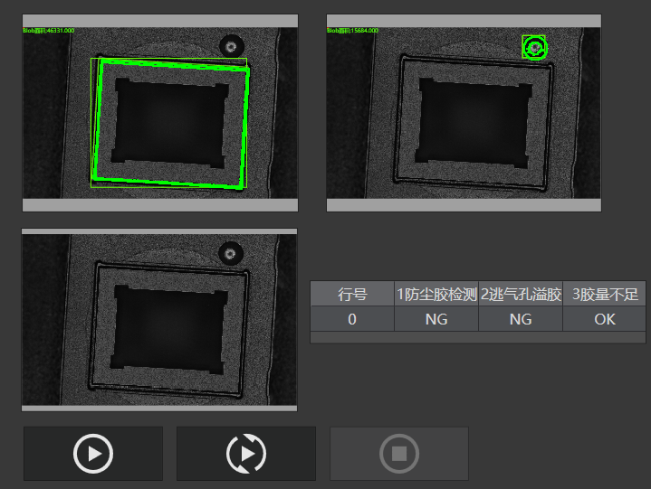
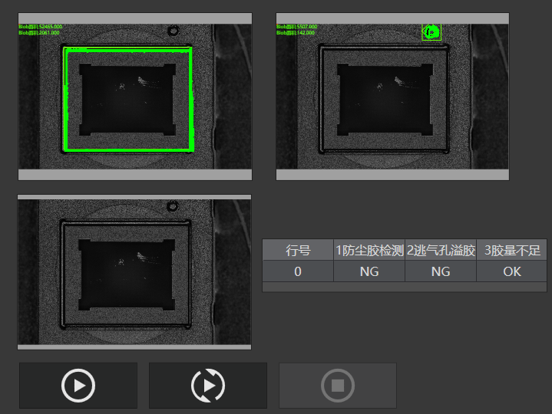
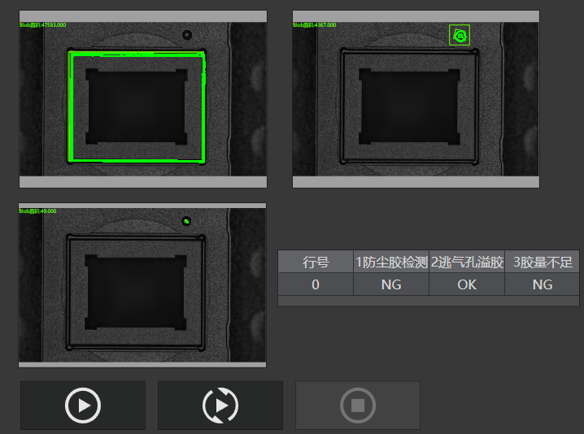
四、机器视觉影像-检测项1、2
防尘胶NG，逃气孔NG（未点胶）
防尘胶OK，逃气孔OK
防尘胶NG，逃气孔NG（大量溢胶）
防尘胶NG，逃气孔NG（少量溢胶）
没有标记的图片，表示该项检测流程没执行，因此只需看有标记的图，及对应的表格项。
没有标记的图对应的表格项，其OK/NG，没有意义。
注意：
防尘胶NG，逃气孔NG（胶量不足）

Slide 13
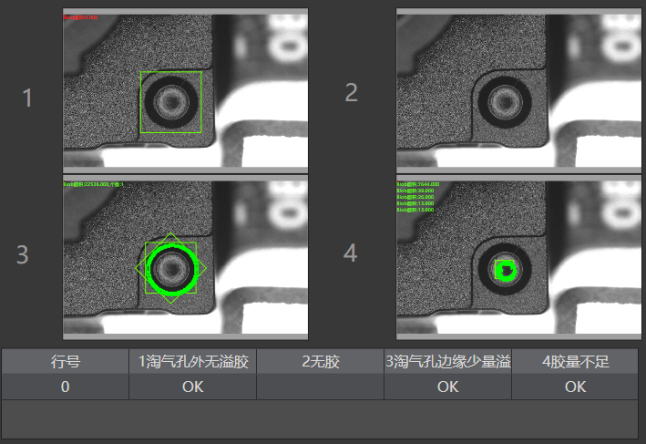
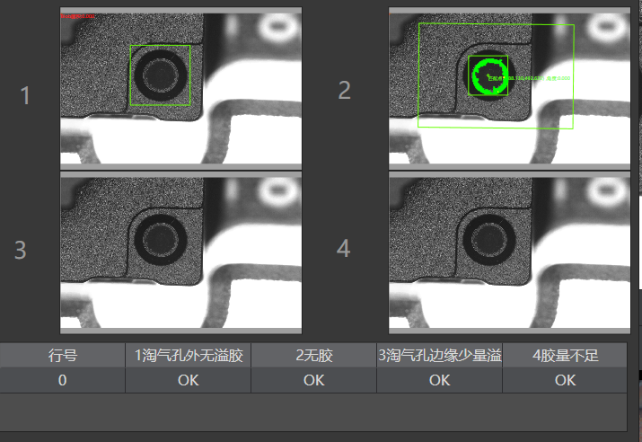
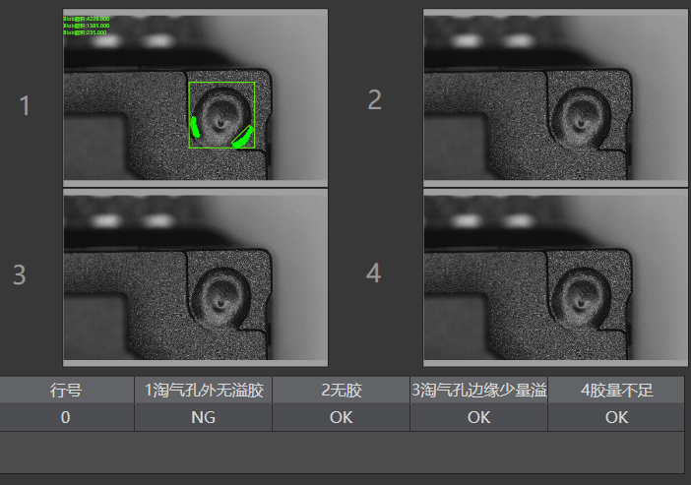
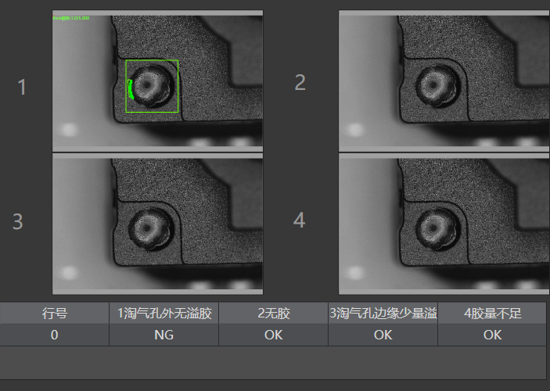
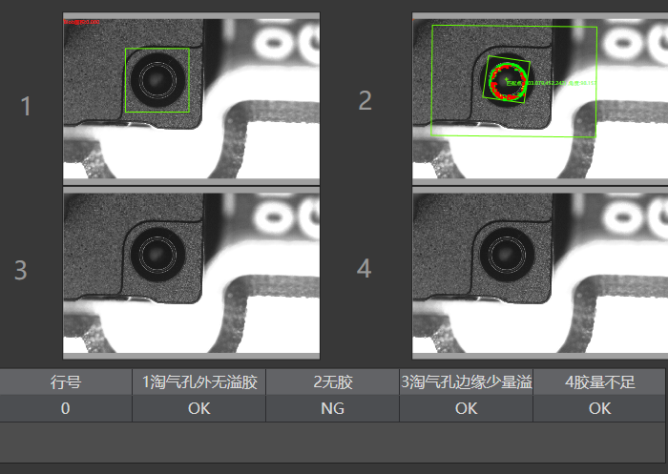
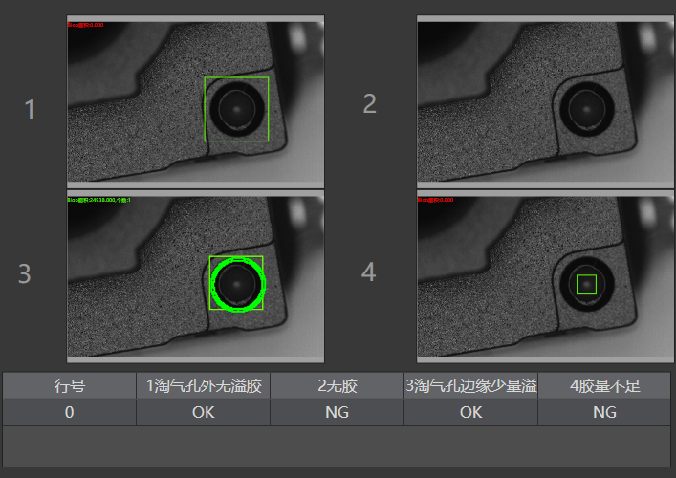
四、机器视觉影像-检测项3
孔内外无胶
孔内有胶、孔外无胶
孔内无胶、孔外有胶
孔内有胶、孔外溢胶
注意：
没有标记的图片，表示该项检测流程没执行，因此只需看有标记的图，及对应的表格项。
没有标记的图对应的表格项，其OK/NG，没有意义。
孔内有胶、胶量不足
孔内有胶、有针孔

Slide 14
五、检测数据及软件优势
1.检测准确度
总检测个数 | 120个，其中OK产品数18个，NG产品数102个
实际检出OK产品数 | 18个
实际检出NG产品数 | 102个 检出率：100%
误检率 | 0%
2.检测速度
注：此检测速度为本视觉检测速度，不含上下料时间。
单个产品测量时间 | 120毫秒以内
每小时检测个数 | 30000个（以120ms/个计算）

Slide 15
3.软件优势
（1）包含近千个自主研发的图像处理算子，满足定位、测量、识别、检测等需求。
（2）图形化的交互界面，直观易懂，拖拽式操作能迅速搭建视觉方案。
（3）自定义运行界面，用户可以根据需求，自己设计界面，添加背景图像或公司logo
（4）兼容GigE Vision和USB3 Vision协议标准，可以接入多种品牌的相机。
（5）价格优势，我们的软件价格是国外软件价格的一半。
4.软件不足之处
（1）对于某些特定的应用，我们软件积累不够，在算法优化、操作复杂度上较国外软件略有不足。

Slide 16
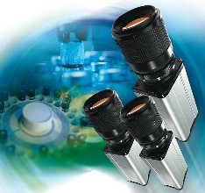
江西星拓自动化设备有限公司
江西星拓自动化设备有限公司，立足智能制造，致力于工业自动化控制系统整体解决方案！从2017年开始专注于机器视觉行业，特别在消费电子／工业电子／家电行业／包装行业等自动化生产线方面已形成一系列具有自主品牌&自主知识产权的标准智能装备，为客户提供全方位、多品种、令人满意的整线自动化方案设计和自动化工程服务。
2017
2014

